Slide 1
基本放大电路
的分析与仿真

Slide 2
§ 5.1 概论
5.1.1 放大的概念
电子学中放大的目的是将微弱的变化信号放大成较大的信号。
这里所讲的主要是电压放大电路。
电压放大电路可以用有输入口和输出口的四端网络表示，如图：
u_{i}
A_{u}
u_{o}

Slide 3
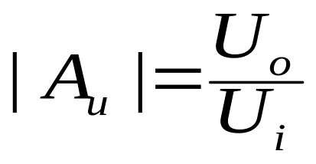
5.1.2 放大电路的性能指标
一、电压放大倍数A_{u}
U_{i} 和U_{o} 分别是输入和输出电压的有效值。
u_{i}
A_{u}
u_{o}

Slide 4
5.1.2 放大电路的性能指标
二、输入电阻r_{i}
输入电阻是衡量放大电路从其前级取电流大小的参数。
输入电阻越大，从其前级取得的电流越小，对前级的影响越小。
U_{S}
~
A_{u}
U_{S}
~
A_{u}
联想BJT和MOSFET的区别

Slide 5
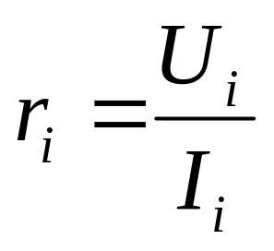
5.1.2 放大电路的性能指标
二、输入电阻r_{i}
I_{i}
U_{S}
~
U_{i}
A_{u}

Slide 6
5.1.2 放大电路的性能指标
三、输出电阻r_{o}
r_{o}
U_{S}
A_{u}
~
U_{S}'
~
放大电路对其负载而言，相当于信号源，我们可以将它等效为戴维南等效电路，这个戴维南等效电路的内阻就是输出电阻。

Slide 7
5.1.2 放大电路的性能指标
输出电阻是表明放大电路带负载的能力，R_{o}大，
表明放大电路带负载的能力差，反之则强。
联想电源和信号源的区别

Slide 8
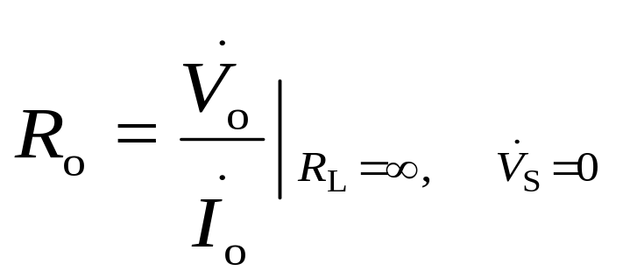
5.1.2 放大电路的性能指标
如何确定电路的输出电阻r_{o} ？
步骤：
1. 所有的电源置零 (将独立源置零，保留受控源)。
2. 加压求流法。
I
U

Slide 9
5.1.2 放大电路的性能指标
f_{bw}=f_{H}–f_{L}
放大倍数随频率变化曲线
四、通频带
A_{u}
A_{um}
0.7A_{um}
f
f_{L}
下限截止频率
上限截止频率
f_{H}

Slide 10
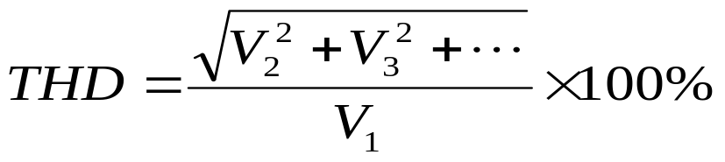
5.1.2 放大电路的性能指标
五、非线性失真
放大器要求输出信号与输入信号之间是线性关系，不能产生失真。
由于三极管存在非线性，使输出信号产生了非线性失真。
非线性失真系数的定义：在某一正弦信号输入下，输出波形因非线性而产生失真，其谐波分量的总有效值与基波分量之比，用THD表示，即

Slide 11
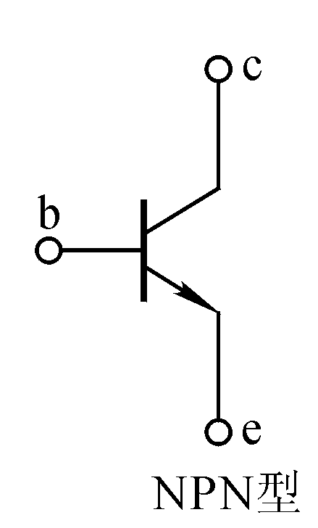
§ 5.2 基本的放大电路
i_{C}(mA)
100μA
4
饱和区
I_{C}<βI_{B}
放大区
I_{C}=βI_{B}
80μA
3
60μA
2
NPN型
临界饱和
U_{CE}=U_{BE}
U_{BC}=0
40μA
1
20μA
I_{B}=0
3
6
9
12
U_{CE}(V)
截止区,I_{B}≈0,I_{C}≈0

Slide 12
§ 5.2 基本的放大电路
NPN型
输出特性三个区域的特点:
(1) 截止区：发射结反偏U_{BE}< U_{ON} ， I_{B}=0 ， I_{C}≈0
(2) 放大区：发射结正偏，集电结反偏。I_{C} = β I_{B}
(3) 饱和区：发射结正偏，集电结正偏。 I_{C}<βI_{B}，U_{CE}≈0.3V

Slide 13
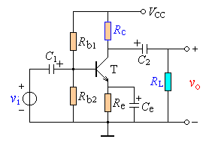
§ 5.2 基本的放大电路

Slide 14
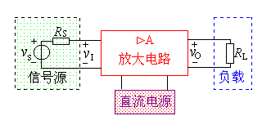
§ 5.2 基本的放大电路

Slide 15
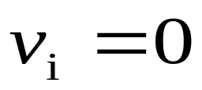
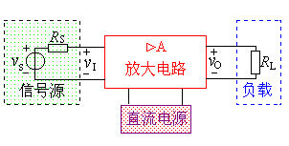
§ 5.2 基本的放大电路
5.2.1 放大器的静态工作点
，放大电路的工作状态，也称静态工作点。
直流通路：在直流电源作用下直流电流流经的通路，用于静态工作点分析。
对于直流通路：电容视为开路；电感视为短路；信号源视为短路，但保留其内阻。

Slide 16
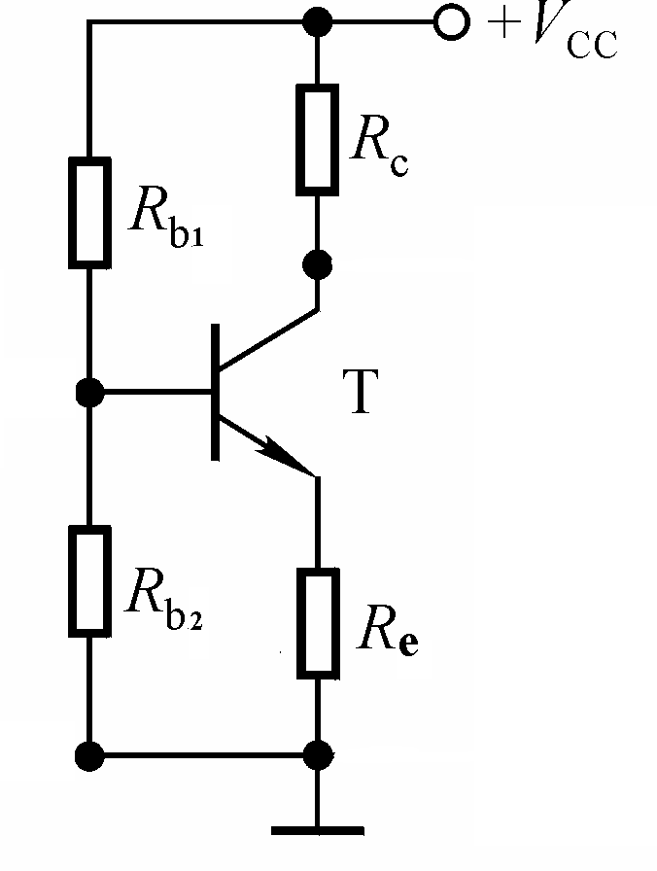

Slide 17
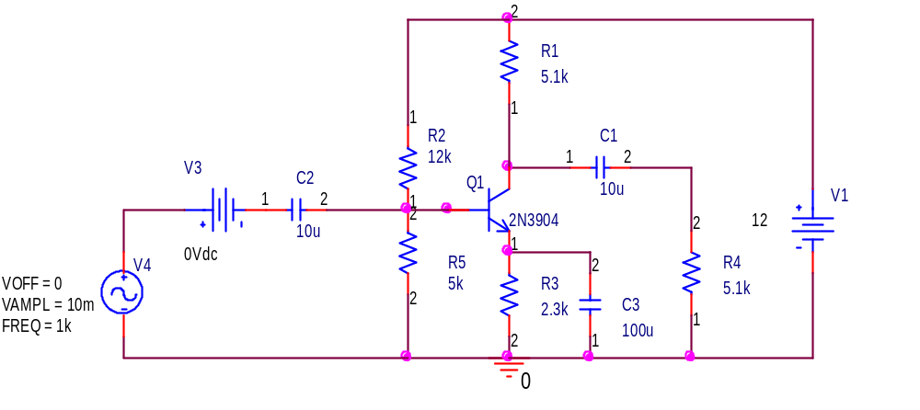
§ 5.2 基本的放大电路
5.2.1 放大器的静态工作点
E.14

Slide 18
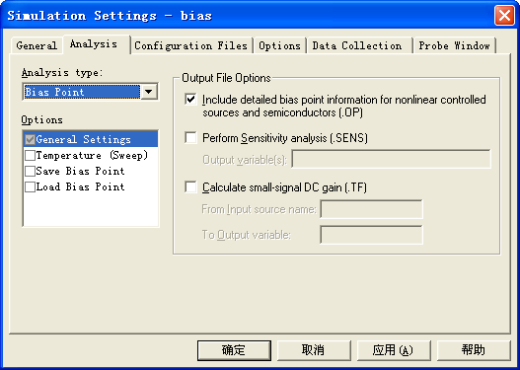
§ 5.2 基本的放大电路的仿真
DC Bias Detail偏置点分析
打开Simulation Setting-BIAS对话框
1.分析类型选中
Bias Point
2.具体分析类型
选择General Setting
3.是否包含非线性器件
和半导体元件

Slide 19
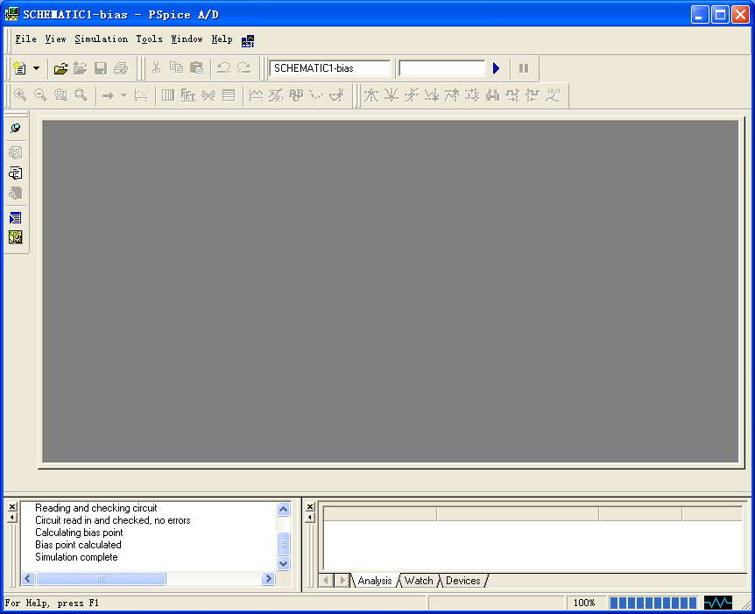
§ 5.2 基本的放大电路的仿真
DC Bias Detail偏置点分析
Bias point
分析完毕：

Slide 20
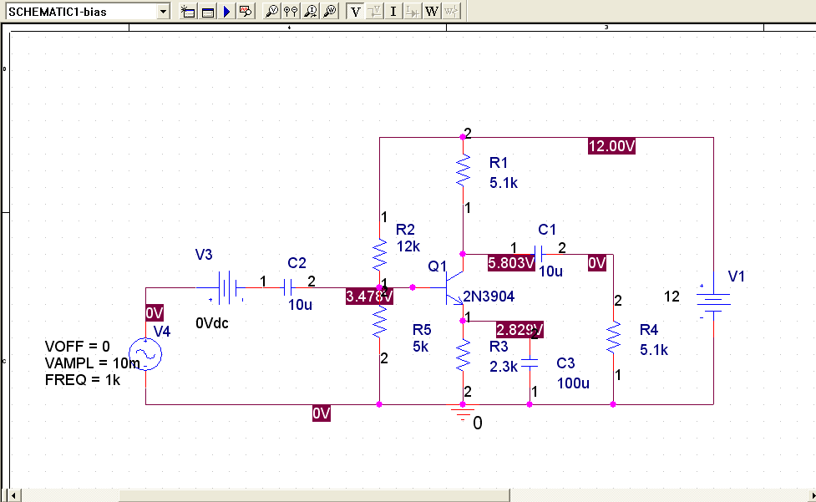
§ 5.2 基本的放大电路的仿真
DC Bias Detail偏置点分析
显示各节点的偏置电压

Slide 21
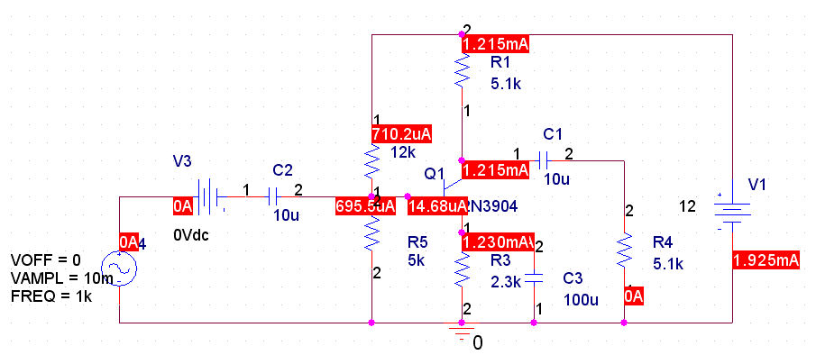
§ 5.2 基本的放大电路的仿真
DC Bias Detail偏置点分析
显示管脚的电流

Slide 22
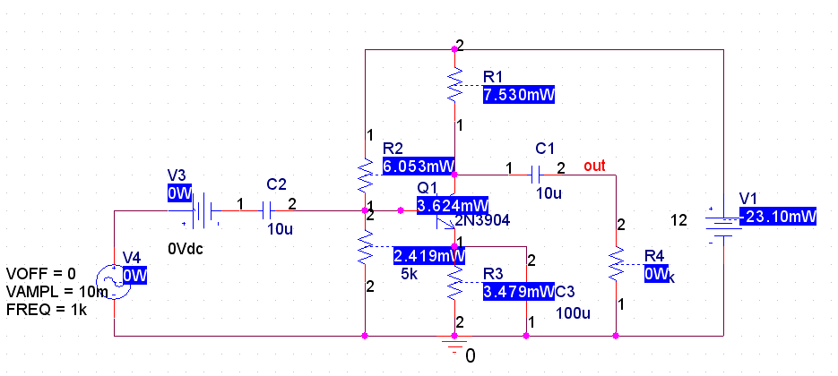
§ 5.2 基本的放大电路的仿真
DC Bias Detail偏置点分析
显示各个器件的吸收功率

Slide 23
§ 5.2 基本的放大电路的仿真
DC Bias Detail偏置点分析
(1) 截止区：发射结反偏U_{BE}< U_{ON}
(2) 放大区：发射结正偏，集电结反偏。
显示各节点的偏置电压
(3) 饱和区：发射结正偏，集电结正偏。

Slide 24
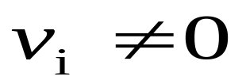
§ 5.2 基本的放大电路
5.2.2 瞬态分析
动态—— 时，放大电路的工作状态。

Slide 25
§ 5.2 基本的放大电路
5.2.2 瞬态分析
交流通路：在输入信号作用下交流电流流经的通路，用于动态分析。
对于交流通路：大容量电容（耦合电容、旁路电容等）视为短路；大容量电感视为开路；直流电源视为短路。

Slide 26
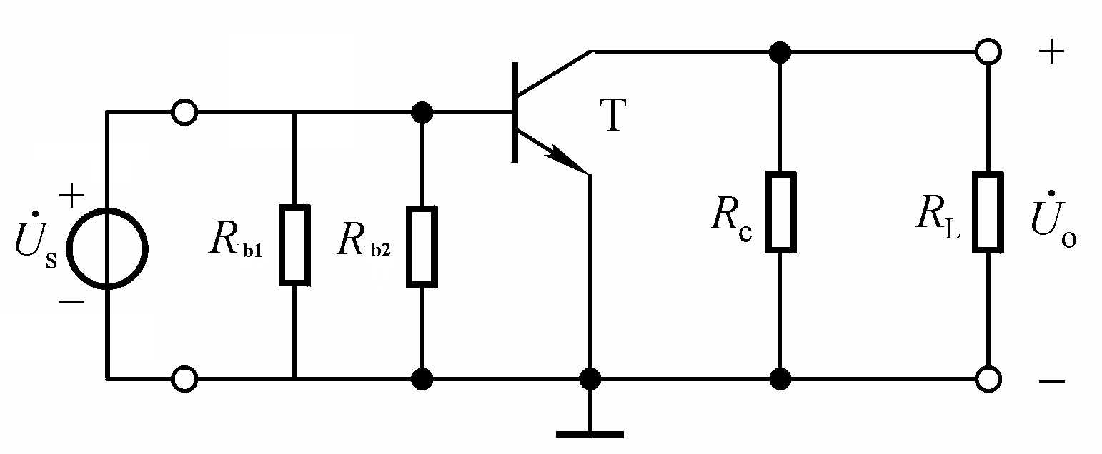

Slide 27
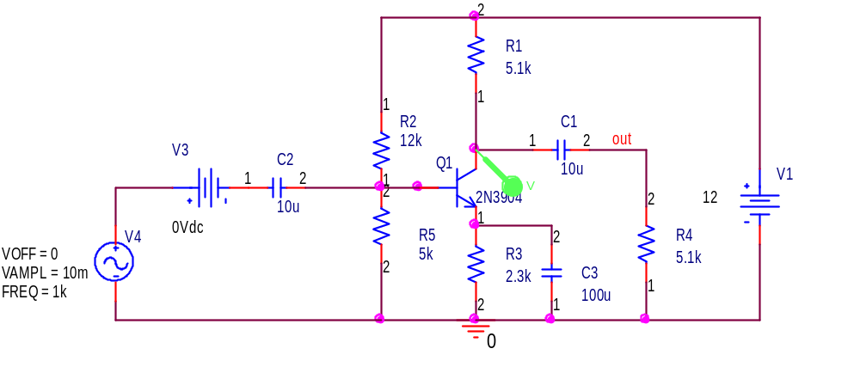
§ 5.2 基本的放大电路
5.2.2 瞬态分析
E.15

Slide 28
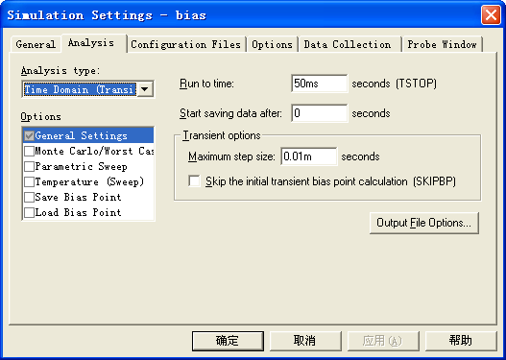
§ 5.2 基本的放大电路
5.2.2 瞬态分析

Slide 29
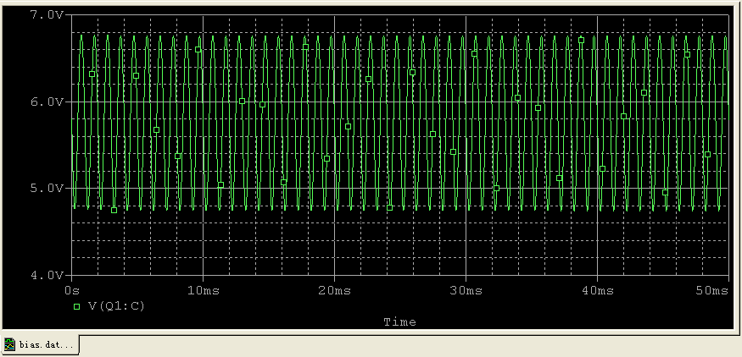
§ 5.2 基本的放大电路
5.2.2 瞬态分析

Slide 30
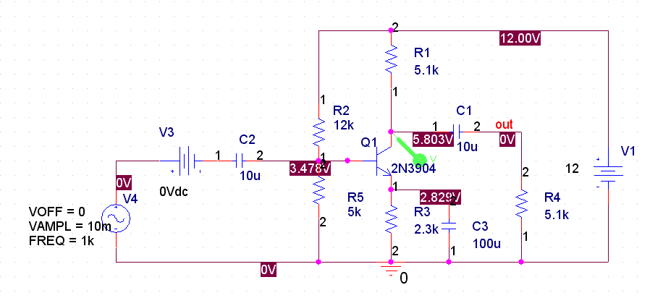
§ 5.2 基本的放大电路
5.2.2 瞬态分析

Slide 31
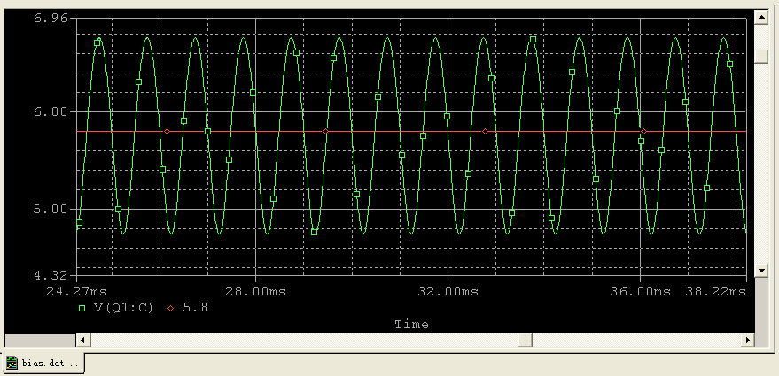
§ 5.2 基本的放大电路
5.2.2 瞬态分析

Slide 32
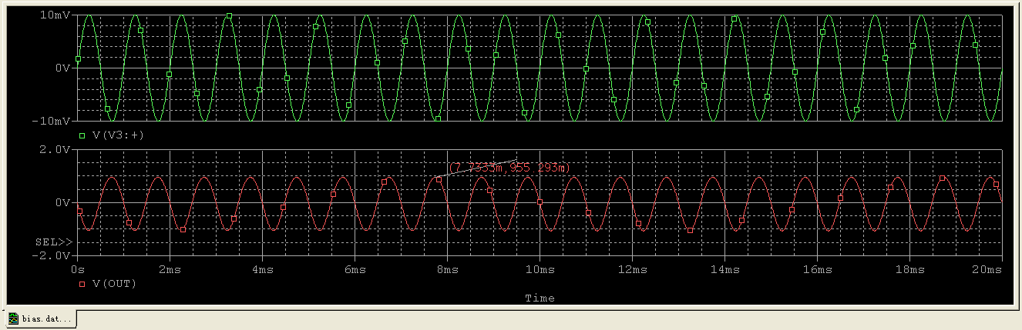
§ 5.2 基本的放大电路
5.2.2 瞬态分析
输入-输出波形

Slide 33
§ 5.2 基本的放大电路
5.2.2 瞬态分析
电压放大倍数A_{u}
U_{i} 和U_{o} 分别是输入和输出电压的有效值。
u_{i}
A_{u}
u_{o}
A_{u}≈95
频率等于1kHz

Slide 34
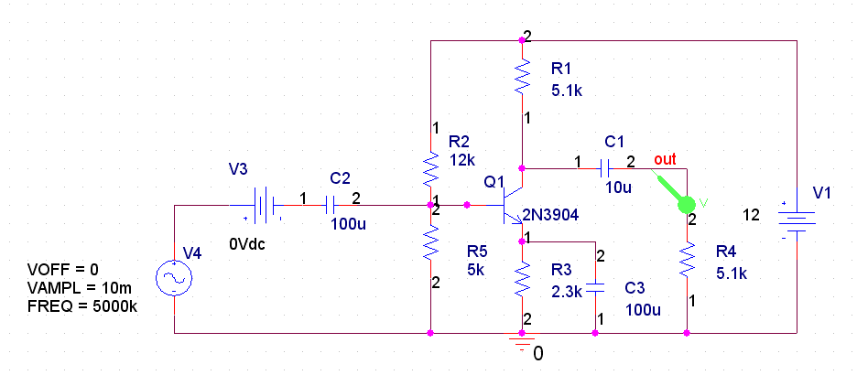
§ 5.2 基本的放大电路
5.2.2 瞬态分析
修改输入信号U_{i} 的频率为5000kHz。

Slide 35
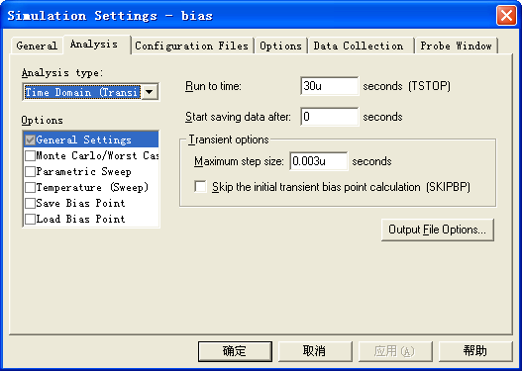
§ 5.2 基本的放大电路
5.2.2 瞬态分析

Slide 36
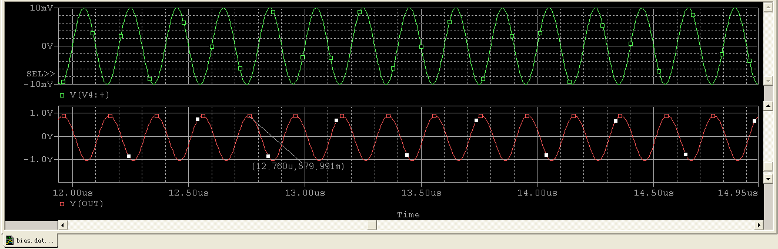
§ 5.2 基本的放大电路
5.2.2 瞬态分析

Slide 37
§ 5.2 基本的放大电路
5.2.2 瞬态分析
电压放大倍数A_{u}
U_{i} 和U_{o} 分别是输入和输出电压的有效值。
u_{i}
A_{u}
u_{o}
A_{u}≈88
频率等于5000kHz

Slide 38
§ 5.2 基本的放大电路
5.2.2 瞬态分析
u_{i}
A_{u}
u_{o}
A_{u}≈95
频率等于1kHz
u_{i}
A_{u}
u_{o}
A_{u}≈88
频率等于5000kHz

Slide 39
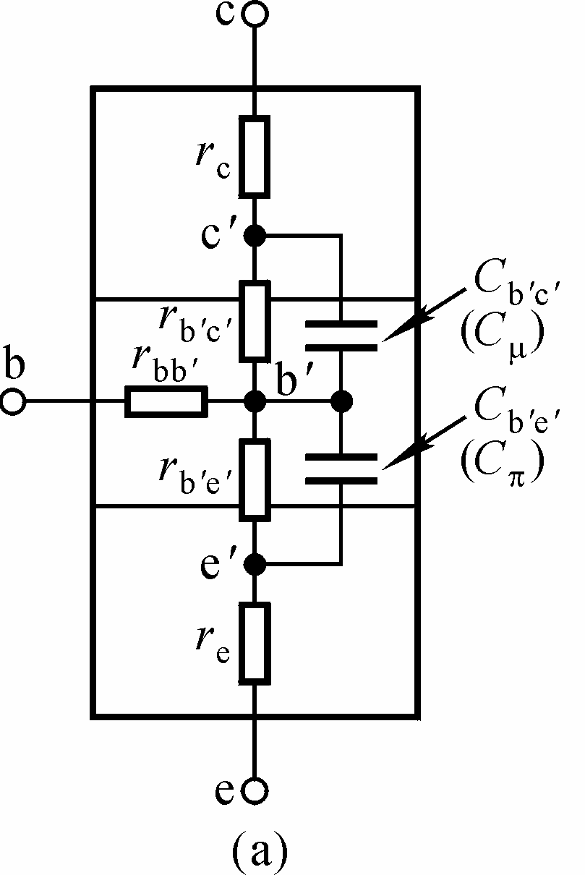
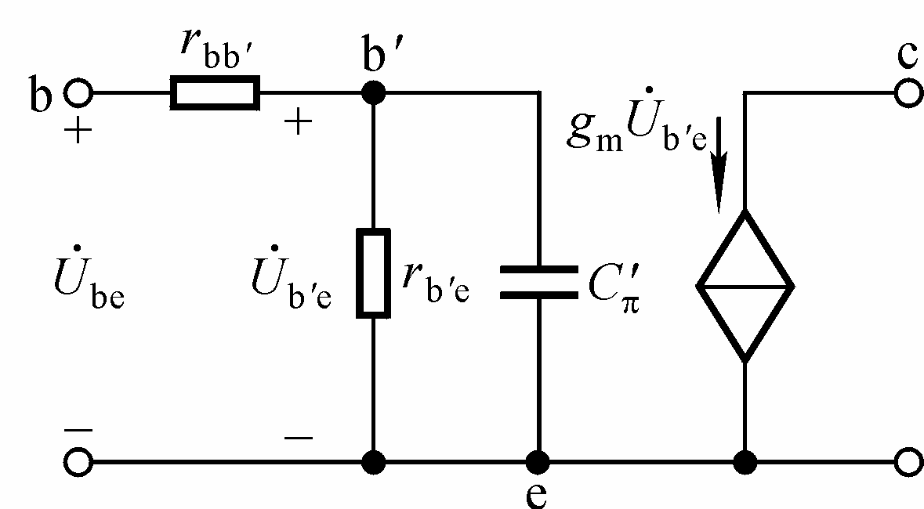
§ 5.2 基本的放大电路
5.2.2 BJT的高频等效模型

Slide 40
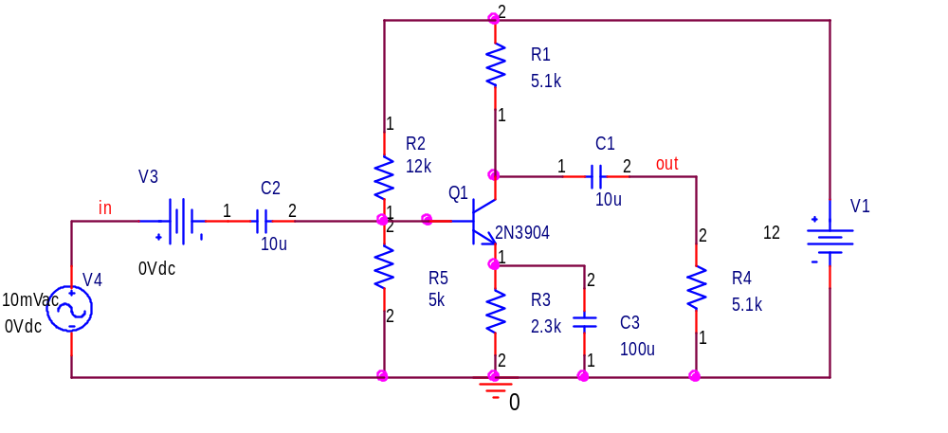
§ 5.2 基本的放大电路
5.2.3 频域分析
E.16

Slide 41
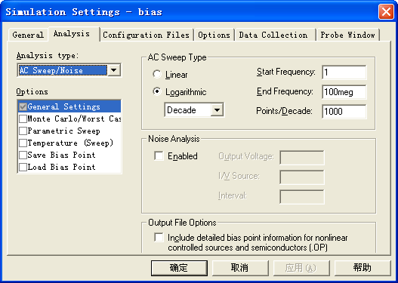
§ 5.2 基本的放大电路
5.2.3 频域分析

Slide 42
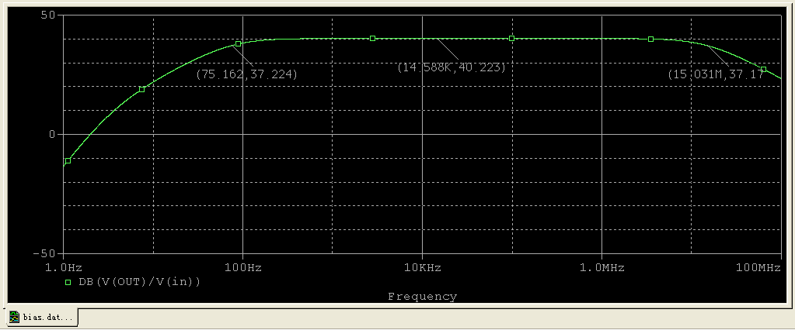
§ 5.2 基本的放大电路
5.2.3 频域分析

Slide 43
§ 5.2 基本的放大电路
5.2.3 频域分析
f_{bw}=f_{H}–f_{L}
放大倍数随频率变化曲线
通频带
A_{u}
A_{um}
0.7A_{um}
f
f_{L}
下限截止频率
上限截止频率
f_{H}

Slide 44
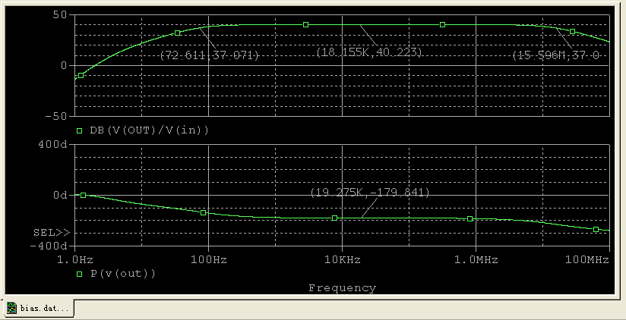
§ 5.2 基本的放大电路
5.2.3 频域分析

Slide 45
§ 5.2 基本的放大电路
5.2.3 频域分析
输入电阻r_{i}
I_{i}
U_{S}
~
U_{i}
A_{u}

Slide 46
§ 5.2 基本的放大电路
5.2.3 频域分析
输入电阻 R_{i}
E.17
Rin=Vin/I(V3)

Slide 47
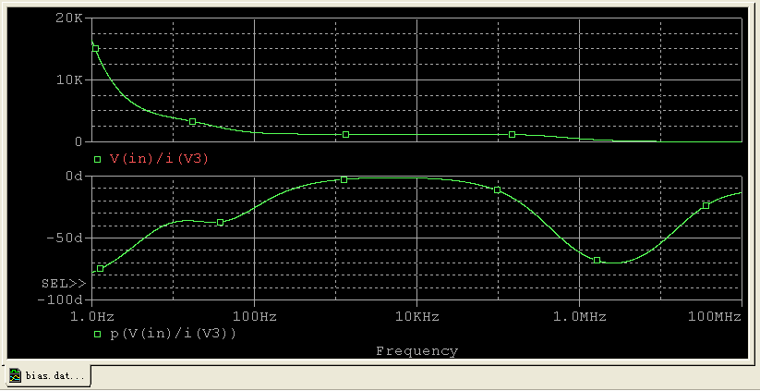
§ 5.2 基本的放大电路
5.2.3 频域分析

Slide 48
§ 5.2 基本的放大电路
5.2.3 频域分析
输出电阻r_{o}
如何确定电路的输出电阻r_{o} ？
步骤：
1. 所有的电源置零 (将独立源置零，保留受控源)。
2. 加压求流法。
I
U

Slide 49
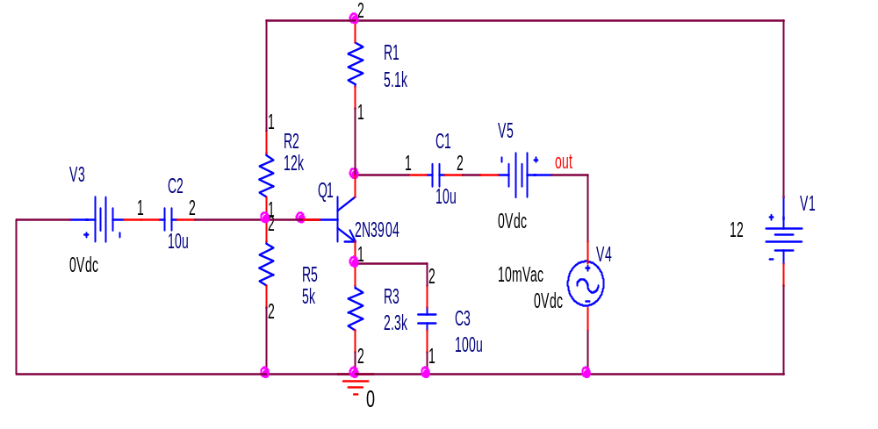
§ 5.2 基本的放大电路
5.2.3 频域分析
输出电阻 R_{o}
E.18

Slide 50
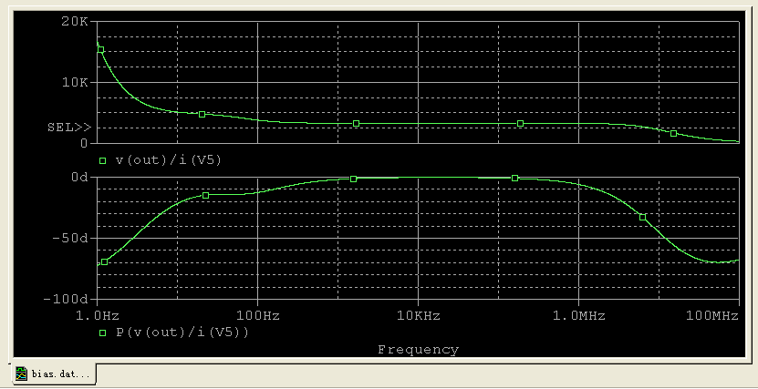
§ 5.2 基本的放大电路
5.2.3 频域分析

Slide 51
§ 5.2 基本的放大电路
5.2.3 傅里叶分析
非线性失真
放大器要求输出信号与输入信号之间是线性关系，不能产生失真。
由于三极管存在非线性，使输出信号产生了非线性失真。
非线性失真系数的定义：在某一正弦信号输入下，输出波形因非线性而产生失真，其谐波分量的总有效值与基波分量之比，用THD表示，即

Slide 52
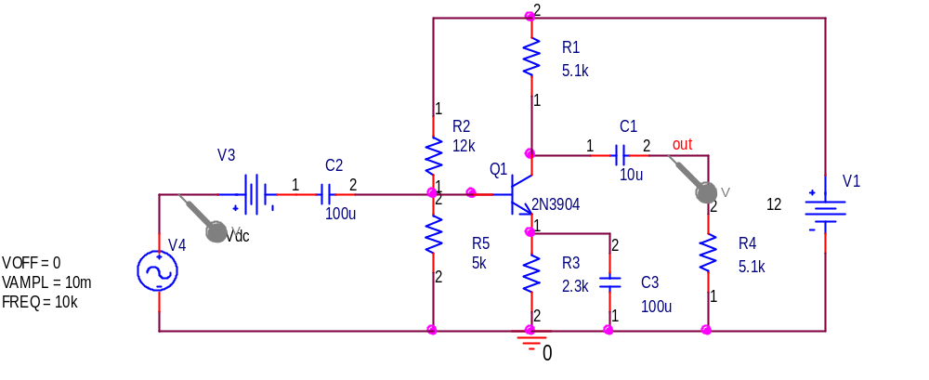
§ 5.2 基本的放大电路
5.2.3 傅里叶分析
E.18+

Slide 53
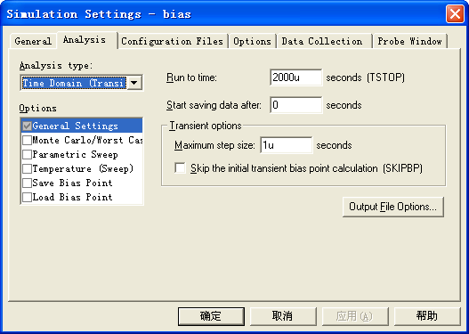
§ 5.2 基本的放大电路
5.2.3 傅里叶分析

Slide 54
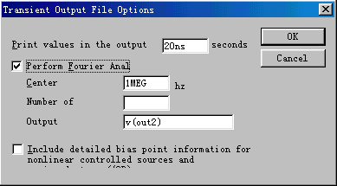
是否进行傅立叶分析
Output：用于确定需对其进行傅里叶分析的输出变量名。
Number of Harmonics：用于确定傅里叶分析时要计算到多少次谐波。Pspice的内定值是计算直流分量和从基波一直到9次谐波。
Center：用于指定傅里叶分析中采用的基波频率，其倒数即为基波周期。在傅里叶分析中，并非对指定输出变量的全部瞬态分析结果均进行分析。实际采用的只是瞬态分析结束前由上述基波周期确定的时间范围的瞬态分析输出信号。
由此可见，为了进行傅里叶分析，瞬态分析结束时间不能小于傅里叶分析确定的基波周期。

Slide 55
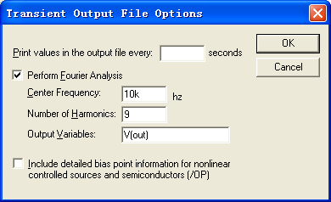
§ 5.2 基本的放大电路
5.2.3 傅里叶分析

Slide 56
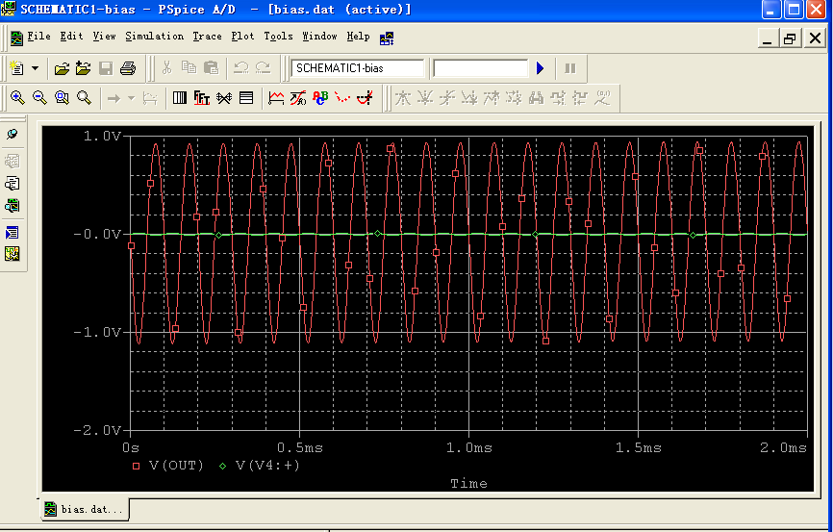
§ 5.2 基本的放大电路
5.2.3 傅里叶分析
观察输出文件

Slide 57
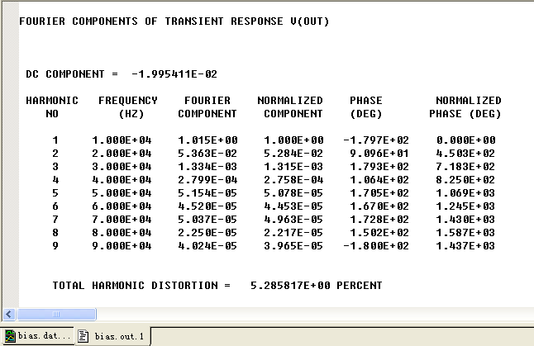
§ 5.2 基本的放大电路
5.2.3 傅里叶分析

Slide 58
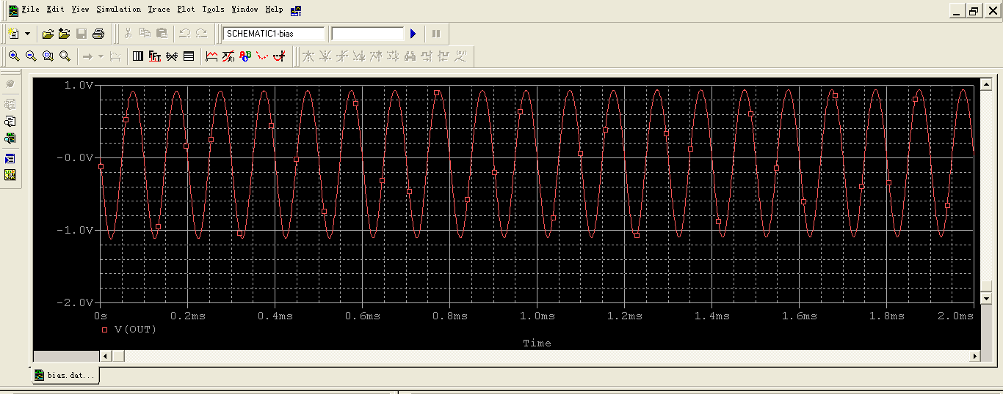
§ 5.2 基本的放大电路
5.2.3 傅里叶分析
Pspice AD 界面中的傅立叶分析

Slide 59
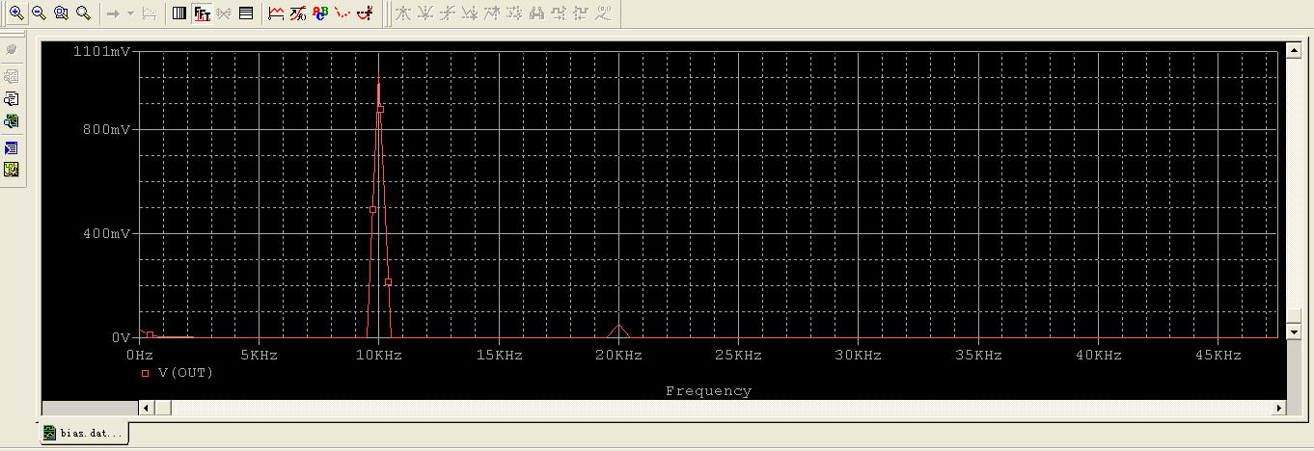
§ 5.2 基本的放大电路
5.2.3 傅里叶分析
Pspice AD 界面中的傅立叶分析

Slide 60
小结

Slide 61
一、电压放大倍数A_{u}
放大器的静态工作点
二、通频带
DC Bias Detail
偏置点分析
三、输入电阻r_{i}
四、输出电阻r_{o}
傅里叶分析方法
五、非线性失真

Slide 62
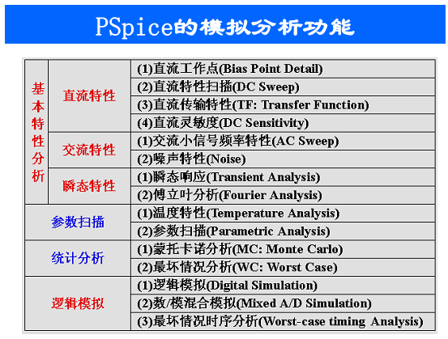

Slide 63
Pspice中的任选项设置(OPTIONS)
为了克服电路模拟中可能出现的不收敛问题，同时兼顾电路分析的精度和耗用的计算机时间，并能控制模拟结果输出的内容和格式，Pspice软件提供了众多的任选项供用户选择设置。

Slide 64
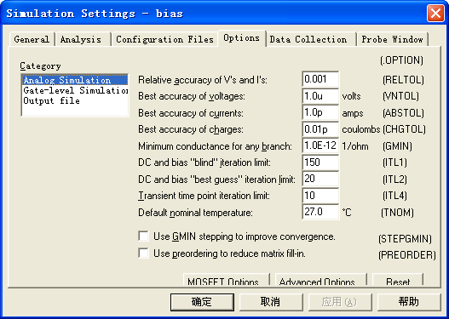
任选项的设置方法：
Edit Simulation profile，调出Simulation Setting对话框，
选中Options，窗口弹出如下对话框：

Slide 65
Pspice中的任选项
设置(OPTIONS)
RELTOL：设置计算电压和电流时的相对精度。
VNTOL：设置计算电压时的精度
ABSTOL：设置计算电流时的精度
CHGTOL：设置计算电荷时的精度。
GMIN：电路模拟分析中加于每个支路的最小电导
ITLI：在DC分析和偏置点计算时以随机方式进行迭代次数上限。
ITL2：在DC分析和偏置点计算时根据以往情况选择初值进行的迭代次数上限。
ITL4：瞬态分析中任一点的迭代次数上限

